Slide 1
Identificación de la soledad
El apoyo de la Comisión Europea a la elaboración de esta publicación no constituye una aprobación de su contenido, que refleja únicamente las opiniones de los autores, y la Comisión no se hace responsable del uso que pueda hacerse de la información contenida en ella.

Slide 2
FACTORES DE RIESGO
de la soledad en la vejez

Slide 3
Factores de riesgo de la soledad Lluvia de ideas y mapa mental
5 grupos –
1 factor de riesgo cada uno
Coger un rotafolios y pegar el factor de riesgo en el centro.
Pensar juntos/as qué factores de riesgo podrían pertenecer a cada dimensión.
Crear un mapa mental y colocarlo en la pared para visualizarlo.

Slide 4
Factores de riesgo de la soledad
Factores de salud física
(National Academies of Sciences, Engineering, and Medicine, 2020)

Slide 5
Factores de riesgo de la soledad Lo que se sabe de la investigación - Algunos ejemplos
Enfermedad de Parkinson
Cáncer
Enfermedad pulmonar obstructiva crónica
Dolor crónico
Reducción de la actividad física y social
Ictus
Factores de salud física
Héridas crónicas
Déficit de campo visual y disfagia
Dificultar la interacción con otros
VIH
Enfermedad cardiovascular
Esclerosis múltiple
(National Academies of Sciences, Engineering, and Medicine, 2020)

Slide 6
Factores de riesgo de la soledad
Síndromes y deficiencias geriátricas
(National Academies of Sciences, Engineering, and Medicine, 2020)

Slide 7
Factores de riesgo de la soledad Lo que se sabe de la investigación - Algunos ejemplos
Fragilidad y limitación funcional
Incontinencia
Deterioro sensorial
Velocidad de la marcha
Pérdida de audición
Síndromes y deficiencias geriátricas
Dificultades en el día a día
Discapacidad visual
Miedo a caerse
…evitar salir de casa
(National Academies of Sciences,
Engineering, and Medicine, 2020)

Slide 8
Factores de riesgo de la soledad
Factores psicológicos, psiquiátricos y cognitivos
(National Academies of Sciences, Engineering, and Medicine, 2020)

Slide 9
Factores de riesgo de la soledad Lo que se sabe de la investigación - Algunos ejemplos
Ansiedad
Depresión
Dominios cognitivos básicos
Memoria
Factores psicológicos, psiquiátricos y cognitivos
Demencia
Razonamiento
Ejemplo de estudio (Cahill & Diaz-Ponce, 2011):
Las personas en residencias de la tercera edad con demencia creían erróneamente que la familia no les había visitado incluso cuando lo habían hecho.
Habilidades del lenguaje
(National Academies of Sciences,
Engineering, and Medicine, 2020)

Slide 10
Factores de riesgo de la soledad
Factores sociales
(National Academies of Sciences, Engineering, and Medicine, 2020)

Slide 11
Factores de riesgo de la soledad Lo que se sabe de la investigación - Algunos ejemplos
Falta de relaciones de apoyo
Relaciones difíciles o insatisfactorias
Actividad sexual menos frecuente
Factores sociales
Falta de familia
Reducción de la sensación de intimidad
Pérdida de pareja
Pocas llamadas telefónicas
(National Academies of Sciences,
Engineering, and Medicine, 2020)

Slide 12
Factores de riesgo de la soledad
Factores del entorno
(National Academies of Sciences, Engineering, and Medicine, 2020)

Slide 13
Factores de riesgo de la soledad Lo que se sabe de la investigación - Algunos ejemplos
Falta de servicios de apoyo social
Confinamiento y toque de queda (COVID-19)
Entornos rurales vs. urbanos
Resultados mixtos de estudios
Dejar de conducir
Larga distancia entre el hogar y los centros médicos
Factores del entorno
Barrio de alta delincuencia
Opciones limitadas de transporte público
Las personas que viven en zonas con menos de 10.000 habitantes tienen más familiares con quienes pueden contar y más amistades que quienes viven en ciudades.
Acceso poco fiable o inexistente a Internet de banda ancha
(National Academies of Sciences,
Engineering, and Medicine, 2020)

Slide 14
Lista de Comprobación rápida de la soledad
Herramienta de detección de la soledad de Digi-Ageing

Slide 15
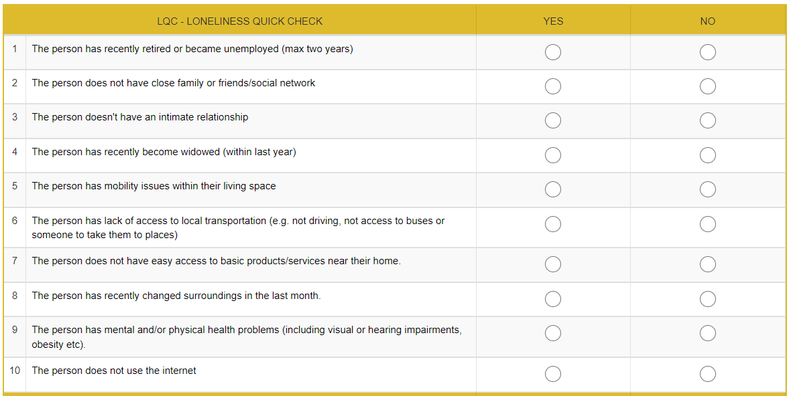
Lista de Comprobación rápida de la soledad
El cuestionario «Lista de comprobación rápida de la soledad» permite realizar una primera evaluación del grado de soledad que siente una persona.
Más adelante en la formación conocerá esta herramienta en línea: www.digi-ageing.eu

Slide 16
INVESTIGACIÓN DE CAMPO (2021) resultados de las entrevistas cualitativas
¿Cómo detectan los/as cuidadores/as la soledad en las personas mayores?
Humor: depresión, desesperanza, negación, indiferencia
Gestos: coger de la mano, contacto visual, postura inclinada y girada hacia dentro
Expresión facial: expresión de tristeza o falta de emoción
Conducta: introvertido/a, poca confianza en sí mismo/a
Declaraciones verbales: por ejemplo, «nadie me ayuda», «siempre estoy solo/a», «no tengo a nadie», «no recibo nada del mundo exterior», «no puedo ir a ningún sitio», «si mi mujer/marido estuviera todavía aquí»...

Slide 17
INVESTIGACIÓN DE CAMPO (2021) resultados de las entrevistas cualitativas
¿Cómo detectan los/as cuidadores/as la soledad en las personas mayores?
Alta necesidad de comunicación: se resisten a dejar ir a los/as cuidadores/as, fijación con ellos/as, mantienen conversaciones
O lo contrario: resignación, rechazo de la ayuda a pesar de la evidente necesidad de apoyo, actitud de «lo hago todo yo»
Conducta no verbal: como el aislamiento social (tipo A) o el aumento del contacto social (tipo B)

Slide 18
INVESTIGACIÓN DE CAMPO (2021) resultados de las entrevistas cualitativas
¿Cómo detectan los/as cuidadores/as la soledad en las personas mayores?
Nota: según las entrevistas, hasta ahora no se utilizan herramientas de evaluación estandarizadas
Por ello, queremos que conozca las herramientas de Digi-Ageing durante esta formación

Slide 19
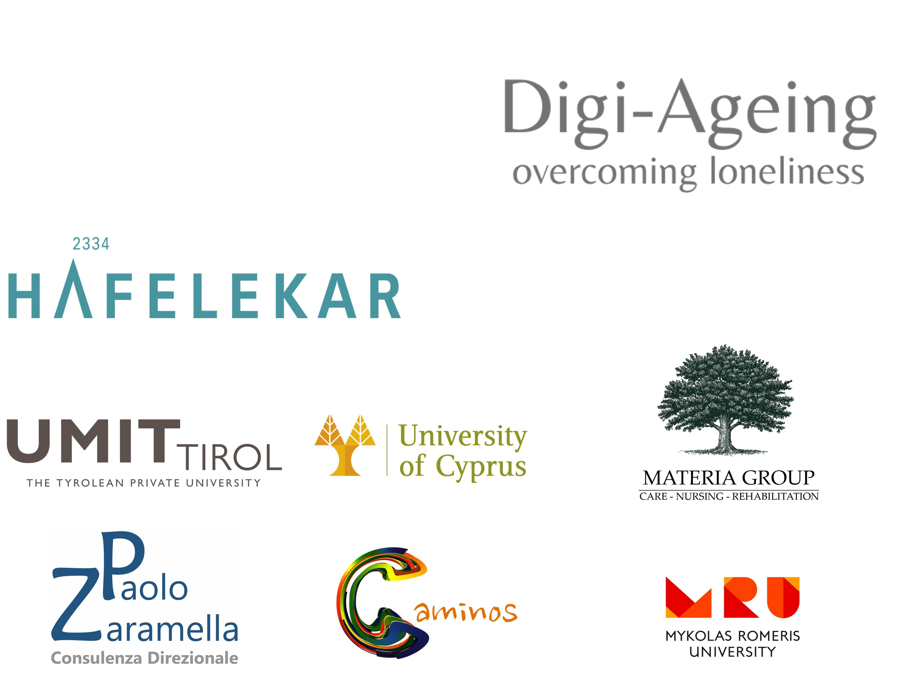
DIGI-AGEING – overcoming loneliness
N.º DE PROYECTO
2020-1-AT01-KA202-078084
PROGRAMA
Acción Clave 2. Asociaciones estratégicas de Erasmus+
FECHA DE INICIO 01-10-2020
DURACIÓN 34 meses
ORGANIZACIÓN COORDINADORA
Hafelekar Unternehmensberatung
Schober GmbH
www.hafelekar.at
ORGANIZACIONES SOCIAS
UMIT GmbH
www.umit-tirol.at
University of Cyprus
www.ucy.ac.cy
AGECARE (CYPRUS) LTD
www.materia.com.cy
Consulenza Direzionale di Paolo Zaramella
Asociación Caminos www.asoccaminos.org
Mykolas Romerio Universitetas www.mruni.eu
PAÍSES PARTICIPANTES
AT / CY / IT / ES / LT
El apoyo de la Comisión Europea a la elaboración de esta publicación no constituye una aprobación de su contenido, que refleja únicamente las opiniones de los autores, y la Comisión no se hace responsable del uso que pueda hacerse de la información contenida en ella.

